Slide 1

estresaren kudeaketa eta erlaxazio-teknikak
Josune Fernández Gómez
Psikologoa

Slide 2


Edukiak
Prozesu emozionala
Zer da estresa
  Faseak
  Sintomak
Estresa eragiteko faktoreak
Prebentzioa
Estresa kontrolatzeko teknikak

Slide 3
Helburuak
Estresaren fenomenoa ulertzea
Bitartekoak eta baliabideak zuzkitzea estresa maneiatzeko eta kontrolatzeko
Estres maila altuek eta iraunkorrek eragiten dituzten gaixotasunak agertzea prebenitzea

Slide 4
1. Prozesu emozionala
Gertaera-Emozioa
Pentsamendua
Emozioa
Jokaera
Osasungarriak
Kaltegarriak
Asertziozkoa
Pasiboa
Erasokorra

Slide 5
1.1. Emozioen ezaugarriak
Gure motorra dira, jarduteko prestatzen gaituzte.
Emozioetatik aldeko edo kontrako jokaerak sortzen dira.
Emozioaren intentsitateak eta kudeaketa txarrak nahasmendu emozinalak sortzen dituzte.

Slide 6
1.2. Pertsona motak, emozioei dagokienez
PERTSONA ERREPRESIBOA (Negatiboa): Erreprimitu egiten ditu bere emozioak. Guztien gogoko izan nahi du. Somatizatu egiten ditu erreprimitzen dituen emozioak.
PERTSONA INPULTSIBOA (Negatiboa): Emozioak kontrolik gabe adierazten ditu. Gatazka asko eragiten ditu.
PERTSONA ERREGULATUA (Positiboa): Adierazi egiten ditu emozioak eta formak zaintzen ditu.

Slide 7
2. Zer da estresa?
Indibiduoak pairatzen duen gehiegizko presioaren buruko eta/edo gorputzeko emaitza da.
Estresaren jatorria, batez ere,
psikologikoa da

Slide 8
2.1. Estresaren faseak
Alarmaren fasea
Jazarpena eta egokitzapena
Akiduraren fasea

Slide 9
2.2. Sintomak
Patologiak maila fisikoan.
Patologiak maila psikologikoan.
Patologiak jokaera mailan.

Slide 10
2.3. Noiz gertatzen da estresa?
Gertaera bat BAT BATEAN eta, batzuetan, ustekabean gertatzen denean.
GAINZAMA IRAUNKOR BATEN OSTEAN.

Slide 11
2.4. A eta B motako pertsonaliotateak
A mota
Energia adierazten du.
B mota
Erlajazio adierazpena
Azkar ibiltzen da
Ahots sendoa
Erantzun laburrak
Nabarmendua
Etenak
Hasperen asko
Borrokarako grina
Lasai ibiltzen da
Ahots leuna
Monotonoa
Hasperen oso gutxi
Borrokarako grina gutxi
Erantzun luzeak
Oso gutxitan eteten du

Slide 12
2.4.1. “A motako” jokaera baten ordez “B motakoa” erabiltzea
Planifika ezazu zure denbora.
Eskaini denbora gutxiago zure lanari eta gehiago zure bikoitekideari, seme-alabei, lagunei, zaletasunei,...
Ahalegindu lasaiago bizitzen.
Atsedenak hartu
Izan zaitez asertiboa

Slide 13
3. Estresa eragiteko faktoreak
Norberaren lanean sortzen direnak.
Erakundeetan, inguruan sortzen direnak.
Faktore pertsonalak edo profesionalarenak.

Slide 14
3.1. estresa agertzean eragina duten aldagaiak
Tratu zuzena pertsonekin.
Lan-bolumena.
Informazio falta.
Laguntza gutxi lanean.
Norberari erantzukizun gehiegi egoztea.
Prestakuntza falta.

Slide 15
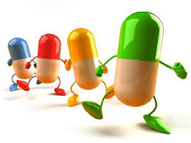
4. Estresaren prebentzio orokorra
Dieta.
Ariketa fisikoa.
Lo egitea.
Etxea-lana oreka.
Gizarte-bizitza.
Aisialdia.
Bizitza afektiboa.
Laneko motibazioa.

Slide 16
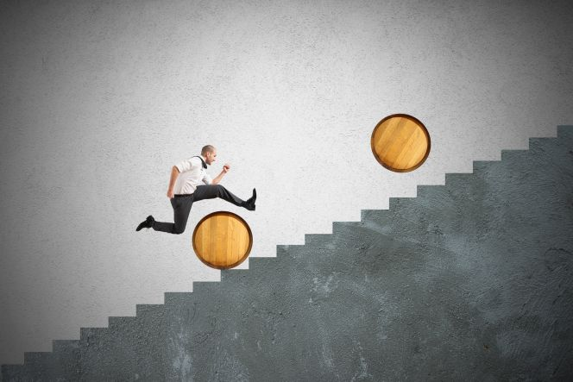
4.1. Motibazio motak
Kanpokoak
Barrukoak
Garrantzitsuak
    Orekaren triada:
- Nahia: jokaera
- Ahalmena: eskumenak
- Saria

Slide 17
5. Erregulazio emozionala
Norberaren emozioen adierazpen egokia da, horiek laguntzarako izatea eta besteekiko harremanak erraztea lortuz.
Erregulazio emozionala bizitza
osoko ikasketa da

Slide 18
5.1. Emozioen adierazpen egokia
Gure emozioak erregulatzen ikasteko:
  Zein da orain sentitzen ari naizen emozioa (beldurra, antsietatea, alaitasuna,…)
  Zer egiten dut emozio hori sentitzen dudanean.
  Zeintzuk dira dituen ondorio positiboak edo negatiboak.
  Eraginak negatiboak badira, zein da erabil dezakedan beste adierazpen-era.

Slide 19
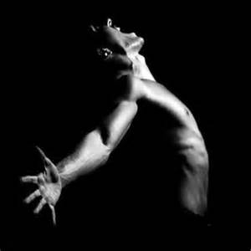
6. Frustrazioa
Haserrekuntza eragiten digu ezin dugulako nahi duguna lortu.

Slide 20
6.1. frustrazioarekiko tolerantzia baxua
Emozioak kontrolatzeko zailtasunak dituzte.
Inpultsiboagoak dira eta pazientzia gutxiago dute.
Zailtasunen kasuetan antsietate-koadroak edo depresioa izan ditzakete.
Malgutasun-ahalmen baxua dute.

Slide 21

Frustrazioari erantzuteko LAU forma daude
    Errua inori egoztea
    Errua norberari egoztea
    Etsitzea
    Onartzea

Slide 22
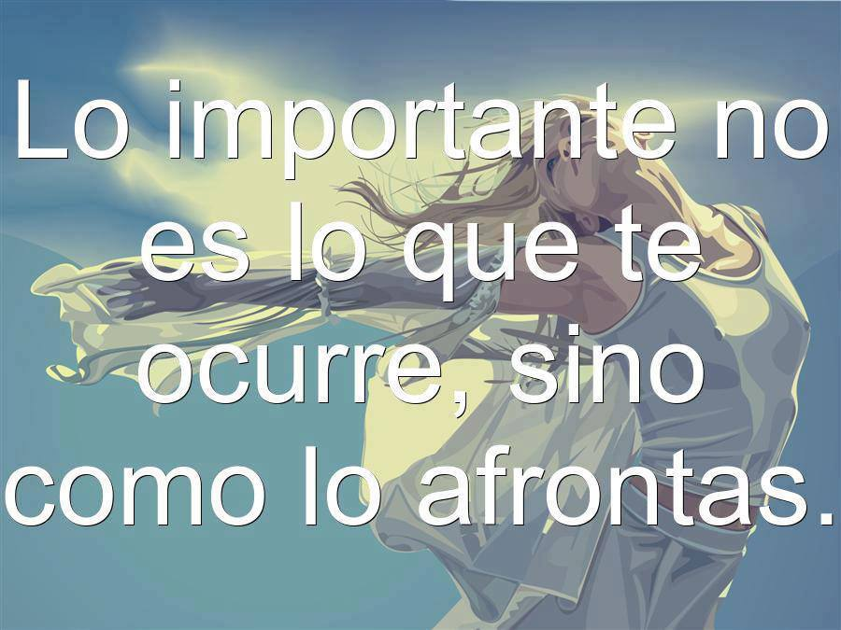
7. Aurre ematea
Egoera emozional horien intentsitatea hobetuko duten AUTOERREGULAZIO TEKNIKAK erabiliz emozio negatiboei aurre egiteko ahalmena da

Slide 23
8. Estresa kontrolatzeko teknikak
Arnasketa sakona
Erlaxazioa
Muskuluen erlaxazioa
Luzatze-ariketak
Bisualizazioak
Masajeak
Autolaguntza
Umorea

